Slide 1
Elagage structuré de réseaux de neurones
Comment réduire les coûts matériels d’un réseau de neurones par l’élagage
Hugo Tessier

Slide 2
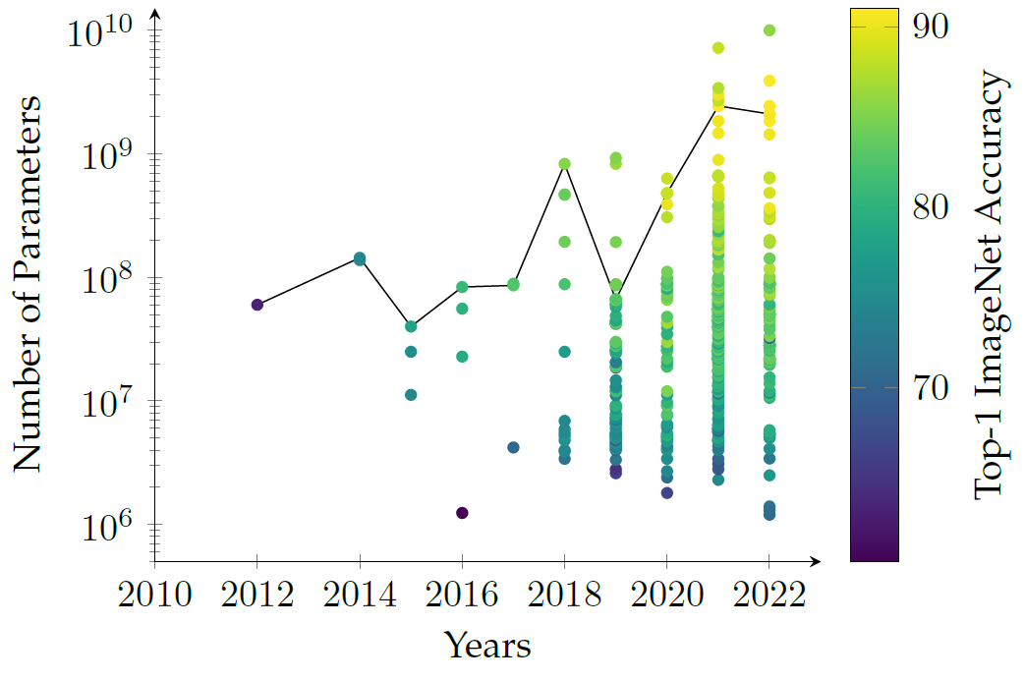
Remise en contexte : coût des réseaux de neurones

Slide 3
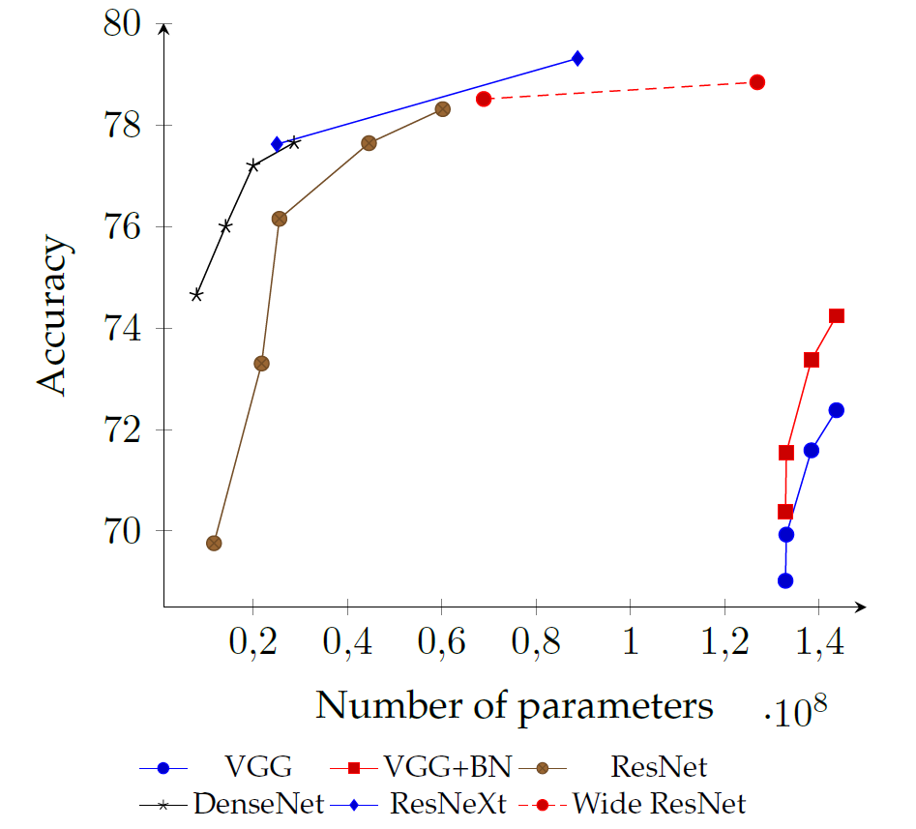
Efficacité des architectures

Slide 4
Compression de réseaux de neurones
Améliorer la performance à budget fixe:
Distillation
Réduire l’emprunte mémoire des paramètres
Quantification
Clustering
Améliorer l’efficacité de l’architecture
NAS
Factorisation
Elagage (modèles parcimonieux) : alléger un réseau en retirant des parties inutiles

Slide 5
Coûts d’un réseau
Pour un même matériel et une même implémentation
Paramètres:
Occupation mémoire
Coût énergétique des accès mémoire
Opérations
Densité inégale en opérations entre les couches
Optimisation matérielle des multiplications matricielles denses (im2col)
Taux d’utilisation du matériel, complexité des opérations, gating
Représentations intermédiaires
Occupation mémoire très importante
Dépend des données (rechargé à chaque inférence) et pas des paramètres

Slide 6
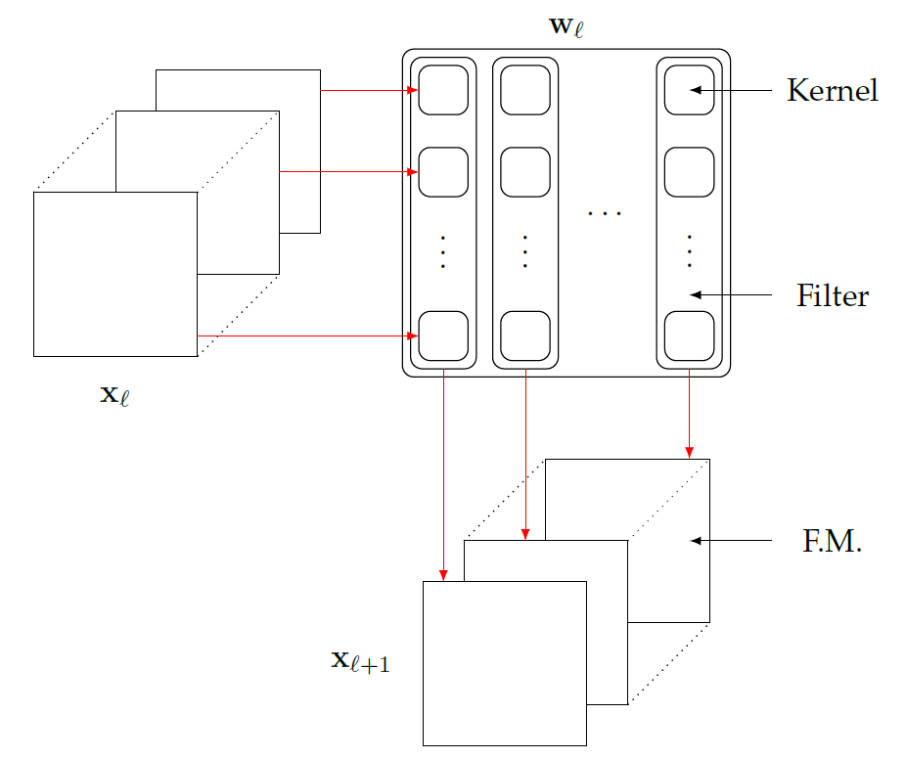
La couche de convolution

Slide 7
Types de structure
Non-structuré
Parcimonie contrainte
« Filter shapes »
« Shift layers »
Convolutions groupées
Filtres
Couches
Rapport entre
Paramètres et
performance
Simplicité
d’implémentation

Slide 8
Non structuré
Stratégie 1 : huffman coding
Gain en mémoire
Coût en décompression
Stratégie 2 : gating
Réduction de la consommation énergétique
Réduction du taux d’utilisation -> pas de gain en latence
Stratégie 3 : indexation
Possibilité A : agréger les opérandes non-nulles en amont
Possibilité B : multiplier toutes les opérandes non-nulles et distribuer les résultats
Dans tous les cas : coût très significatif de l’indexation

Slide 9
Parcimonie contrainte
Idée générale : élaguer selon une distribution plus arrangeante au niveau du matériel ou de l’implémentation
Solution récurrente : découper le tenseur des poids par blocs ayant une contrainte prévisible de parcimonie (ex: nombre fixe d’éléments non-nuls)
Prévisible
Parallélisable
Fin
Spécifique
Pas de réarrangement des poids
Autre idée : block-sparse

Slide 10
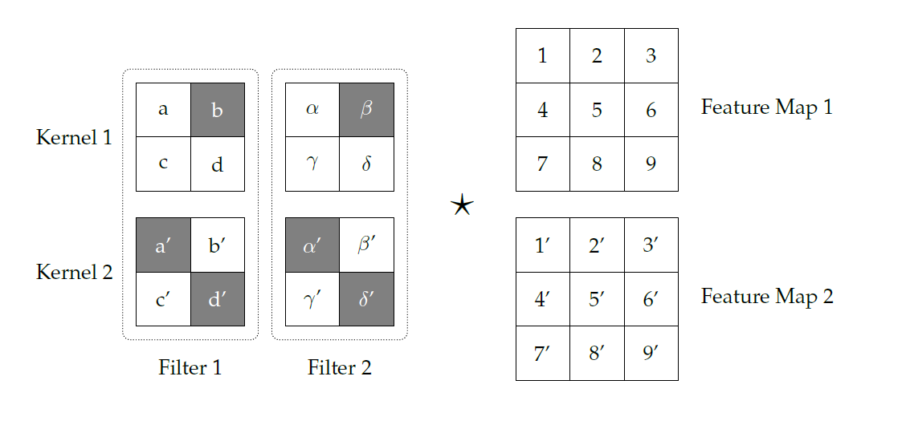
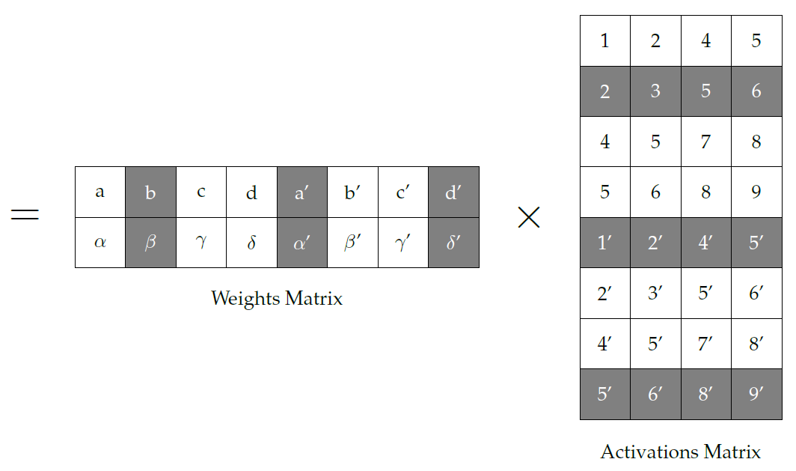
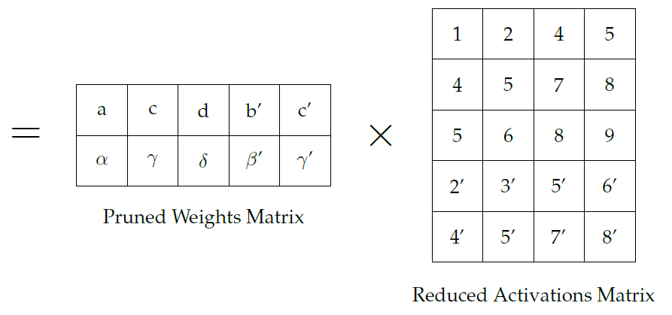
Filter shapes

Slide 11
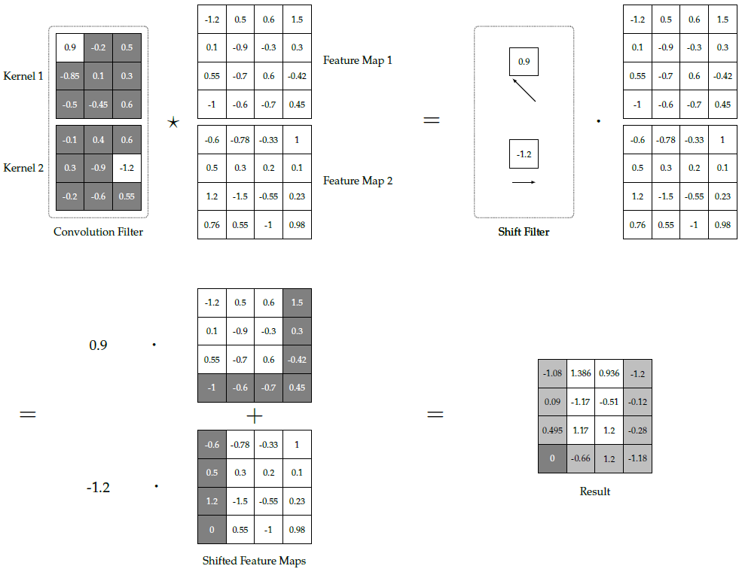
Shift layers

Slide 12
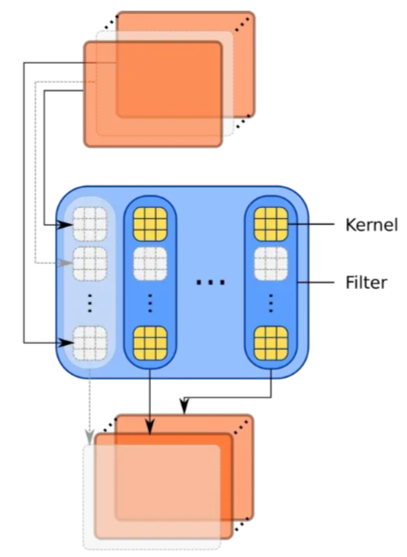
Filtres/Canaux
Elagage « structuré » standard dans la littérature
Réduit :
Le nombre de paramètres
La taille du tenseur de paramètres
Le nombre d’opérations
La taille des représentations intermédiaires
Exploitable par n’importe quelle implémentation
Granularité encore « raisonnable », malgré un impact punitif sur la performance
Se rapproche du NAS (comme l’élagage par couche)

Slide 13
Elagage de filtres : enjeux théoriques
Comment identifier les filtres à retirer
Norme sur les filtres de métriques faites pour les paramètres
Magnitude
Saillance (gradient)
Détourner le problème : « gates »
Introduction d’un paramètre multiplicatif pour le canal correspondant
Se trouve déjà dans les couches de batch-normalization
Problème : déséquilibre des critères entre les couches
Taille variable des filtres
Lois de conservations
Elagage global ou local ?

Slide 14
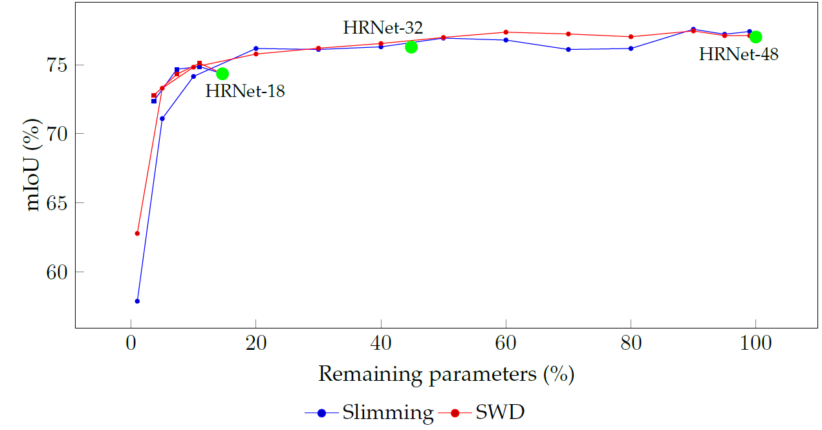
Efficacité des architectures produites : paramètres

Slide 15
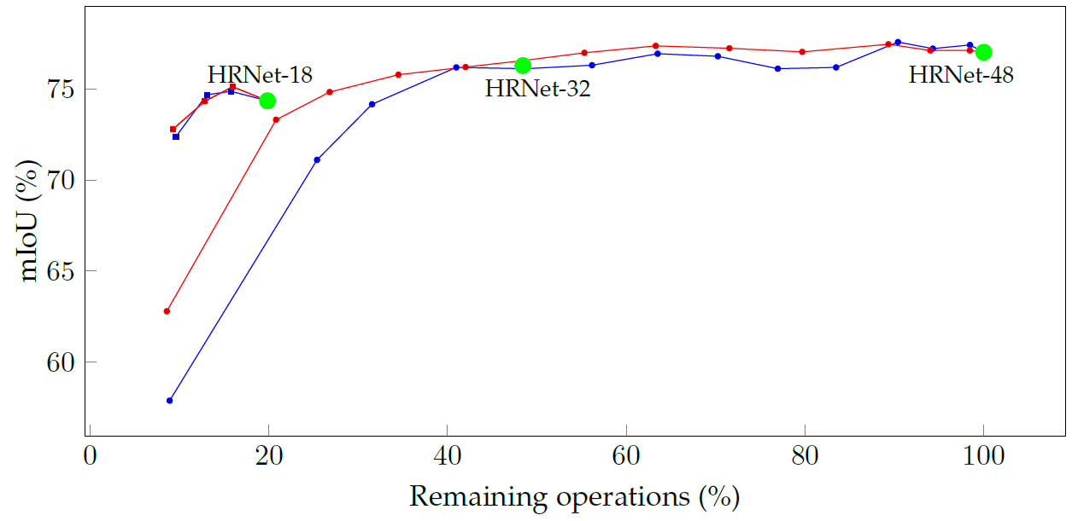
Efficacité des architectures produites : opérations

Slide 16
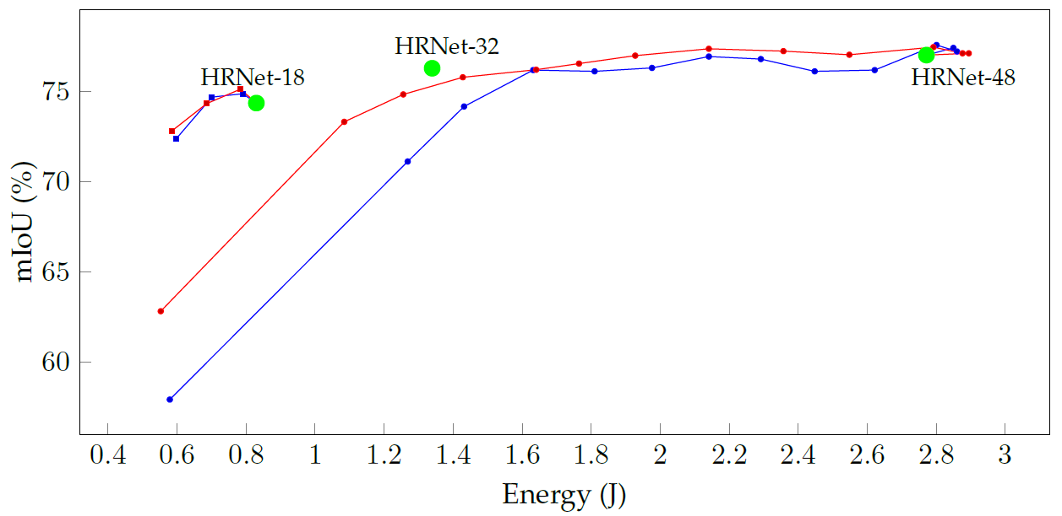
Efficacité des architectures produites : énergie

Slide 17
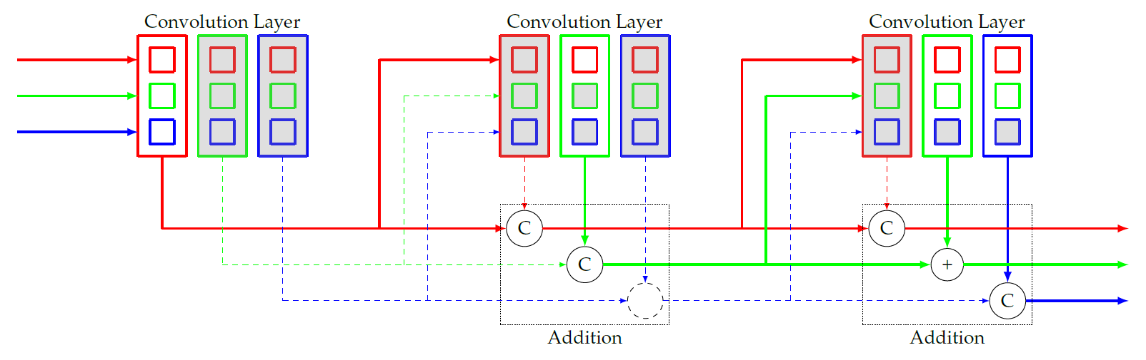
Elagage de filtres : enjeux pratiques

Slide 18
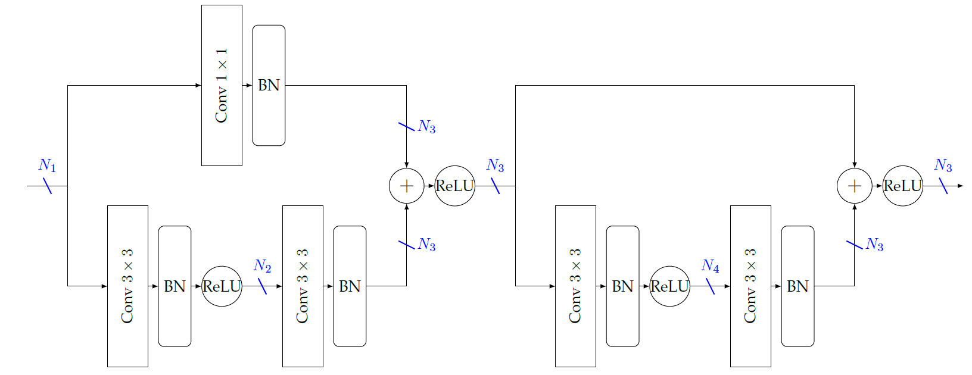
Stratégie A

Slide 19
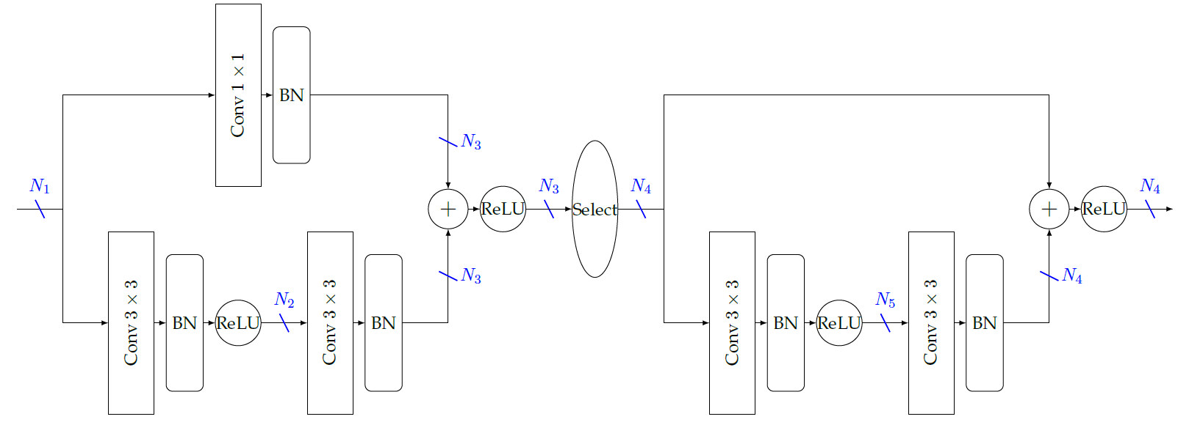
Stratégie B

Slide 20
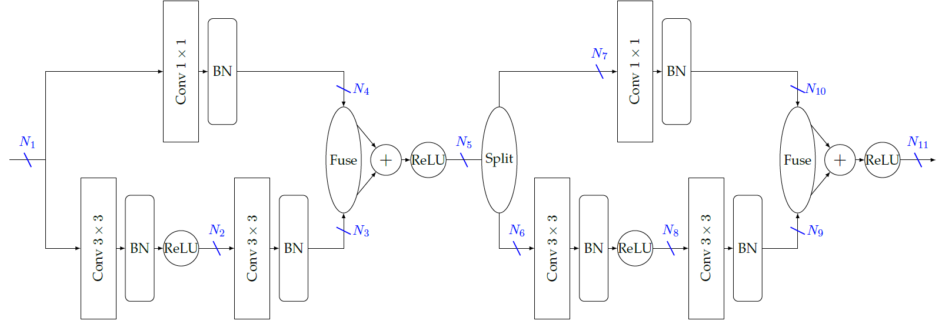
Stratégie C

Slide 21
Conclusion
Différents types de structures pour différents types de gains et différentes complexités d’implémentation
Enjeux théoriques : différence entre les architectures efficaces en paramètres et efficaces en énergie
Interdépendance des couches : degrés de liberté et coût des opérateurs sur-mesure
En résumé : il faut élaguer en ayant en tête la cible matérielle

Slide 22
Références
Méthode d’élagage de filtres :
Learning efficient convolutional networks through network slimming, Liu et al. 2017
Rethinking Weight Decay for Efficient Neural Network Pruning, Tessier et al. 2022
Types de structures :
Deep compression: Compressing deep neural networks with pruning, trained quantization and huffman coding, Han et al. 2015
S2TA: Exploiting Structured Sparsity for Energy-Efficient Mobile CNN Acceleration, Liu et al. 2022
Learning structured sparsity in deep neural networks, Wen et al. 2016
Attention based pruning for shift networks, Hacene et al. 2021
Résoudre les problèmes de dépendances :
Leveraging Structured Pruning of Convolutional Neural Networks, Tessier et al. 2022
Etude de la consummation énergétique :
Energy Consumption Analysis of pruned Semantic Segmentation Networks on an Embedded GPU, Tessier et al. 2022

